Slide 1







UML基础：界面原型
小组成员：金志超 林康 韩佳鑫（项目经理） 胡泽宇 葛鑫志

Slide 2





目录
人机交互的简介
1
2
界面设计的原则
02
设计开发过程
3
4
AxureRP的介绍
03

Slide 3

01
人机交互的简介

Slide 4







人机交互的简介
人机交互的简介
人机交互、人机互动（英文：Human–Computer Interaction或Human–Machine Interaction，简称HCI或HMI），是一门研究系统与用户之间的交互关系的学问。系统可以是各种各样的机器，也可以是计算机化的系统和软件。人机交互界面通常是指用户可见的部分。用户通过人机交互界面与系统交流，并进行操作。

Slide 5
人机交互的研究内容
机交互界面表示模型与设计方法（Model and Methodology）
一个交互界面的好坏，直接影响到软件开发的成败。友好人机交互界面的开发离不开好的交互模型与设计方法。因此，研究人机交互界面的表示模型与设计方法，是人机交互的重要研究内容之一。
可用性分析与评估（Usability and Evaluation）
可用性是人机交互系统的重要内容，它关系到人机交互能否达到用户期待的目标，以及实现这一目标的效率与便捷性。人机交互系统的可用性分析与评估的研究主要涉及到支持可用性的设计原则和可用性的评估方法等。
多通道交互技术（Multi-Modal）
在多通道交互中，用户可以使用语音、手势、眼神、表情等自然的交互方式与计算机系统进行通信。多通道交互主要研究多通道交互界面的表示模型、多通道交互界面的评估方法以及多通道信息的融合等。其中，多通道信息整合是多通道用户界面研究的重点和难点。

Slide 6
人机交互的研究内容
认知与智能用户界面（Intelligent User Interface，IUI）
智能用户界面的最终目标是使人机交互和人－人交互一样自然、方便。上下文感知、眼动跟踪、手势识别、三维输入、语音识别、表情识别、手写识别、自然语言理解等都是认知与智能用户界面需要解决的重要问题。
群件（Groupware）
群件是指帮助群组协同工作的计算机支持的协作环境，主要涉及个人或群组间的信息传递、群组中的信息共享、业务过程自动化与协调，以及人和过程之间的交互活动等。目前与人机交互技术相关的研究主要包括：群件系统的体系结构、计算机支持交流与共享信息的方式、交流中的决策支持工具、应用程序共享以及同步实现方法等内容。
Web设计（Web-Interaction）
重点研究Web界面的信息交互模型和结构，Web界面设计的基本思想和原则，Web界面设计的工具和技术，以及Web界面设计的可用性分析与评估方法等内容
移动界面设计（Mobile and Ubicomp）
移动计算（Mobile Computing）、无处不在计算（Ubiquitous Computing）等对人机交互技术提出了更高的要求，面向移动应用的界面设计问题已成为人机交互技术研究的一个重要应用领域。针对移动设备的便携性、位置不固定性和计算能力有限性以及无线网络的低带宽高延迟等诸多的限制，研究移动界面的设计方法，移动界面可用性与评估原则，移动界面导航技术，以及移动界面的实现技术和开发工具，是当前的人机交互技术的研究热点之一。

Slide 7
问题1
人机交互的简称是什么？
人机交互、人机互动的英文全称是：Human–Computer Interaction或Human–Machine Interaction，简称HCI或HMI。

Slide 8
02
界面设计的原则

Slide 9
界面原型的简介
产品原型可以概括的说是整个产品面市之前的一个框架设计,以网站注册作为例子,整个前期的交互设计流程图之后,就是原形开发的设计阶段,简单的来说是将页面的模块、原素、人机交互的形式，利用线框描述的方法，将产品脱离皮肤状态下更加具体跟生动的进行表达.
目的：
下列角色使用用户界面原型：
用例阐释者，用来了解用例的用户界面；
系统分析员，用来了解用户界面如何影响系统分析；
设计员，用来了解用户界面如何施加影响及它对系统“内部”的要求；
类测试人员，用来制定测试计划活动。

Slide 10
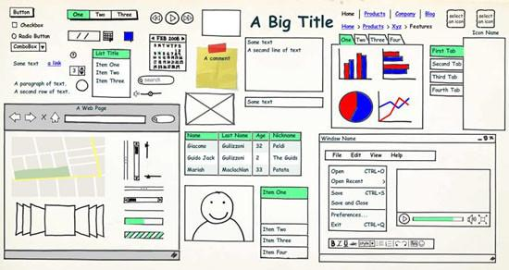
界面原型

Slide 11
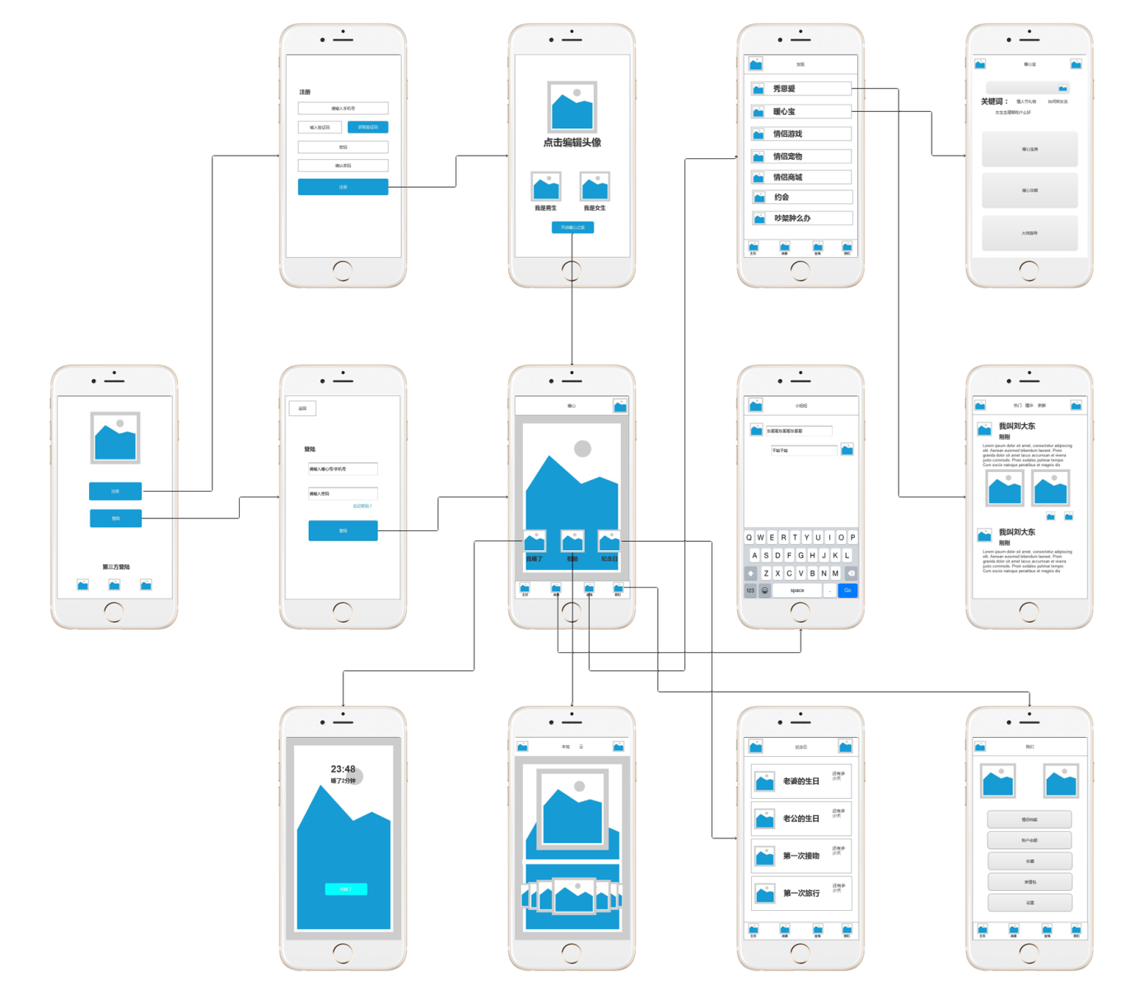
app界面原型

Slide 12





界面设计的原则
确定用户
的技能水平
在增加自动化的同时
确保人的控制
识别任务
选择交互风格
预防错误
界面设计的
8条黄金规则

Slide 13

界面设计的原则
确定用户的技能水平
所有的设计都应从了解预期使用者开始，包括反映他们的年龄、性别、身体和教务、文化或动机、目标以及个性。一个界面通常有几个用户群体，特别是web和移动设备，所以设计工作会成倍增加。能够预期典型的用户群体具有的知识和使用模式的各种组合。向着了解用户并将其视为具有与设计者不同观点个体的方向而迈出每一步，都可能靠近成功设计。
系统需求
界面需求

Slide 14
界面设计的原则
识别任务
在仔细描写用户概况后，开发人员必须识别要执行的任务。进行任务分析，帮助设计人员理解任务频率和序列，并做出支持什么任务的艰难抉择。
高级任务动作能够分解成多个中级任务动作，进而划分成用户使用一个命令、菜单选择或其他动作来执行。
通常创建一个用户和任务矩阵能够帮助识别任务并且分类。用频率说明任务说明任务需求弄清楚什么任务对设计是必要的，什么任务是不必要的可以省去的，例如：
系统需求
 | 搜索信息 | 下载资料 | 更新网页信息 | 团队交流 | 浏览信息 | 上传资料
教师 | 高 | 高 | 高 | 中 | 高 | 高
学生 | 高 | 高 |  | 高 | 高 | 中
游客 | 高 | 低 |  |  | 高
管理员 | 高 | 低 | 高 |  | 高 | 低
界面需求

Slide 15



界面设计的原则
选择交互风格
直接操纵
通过点击对象和动作的可视化表现
01
菜单选择
首先阅读选项列表，选择最合适自己的任务选项，并观察结果
02
系统需求
表格填充
相关域显示，在域之间移动光标，并在需要的地方输入数据
03
命令语言
用命令进行操作，提供很高的掌控感
04
05
自然语言
系统对自然语言句子以及短语进行适当反应

Slide 16
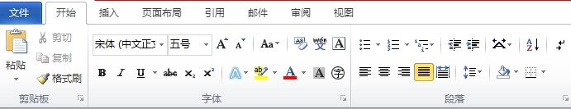
直接操纵
What you see is what you get.
所见即所得。

Slide 17
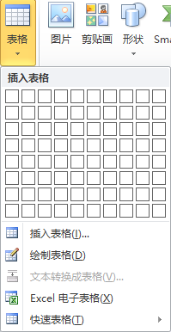
菜单选择
提升你的用户体验和推动你的网页和移动端的转换

Slide 18
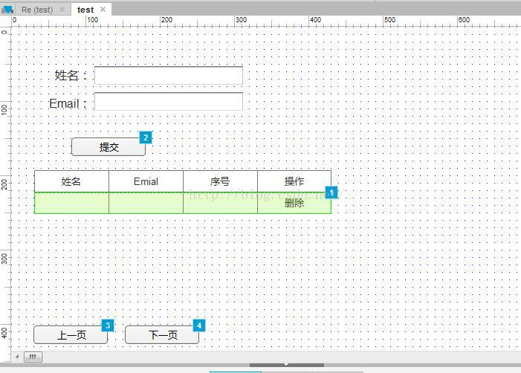
表格填充
方便地实现数据的拆分和合并

Slide 19
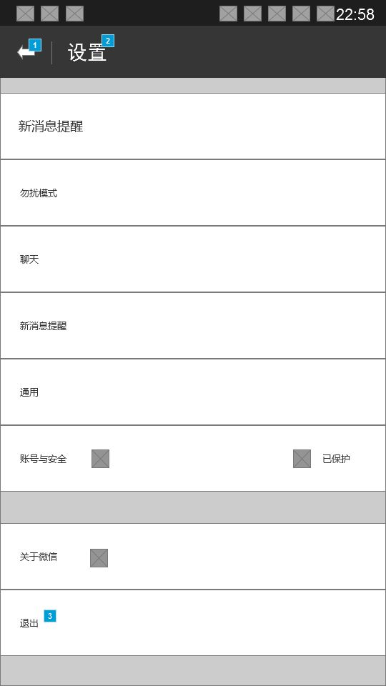
命令语言
简洁、精确、灵活、效率高等优点
描述复杂问题的能力强

Slide 20
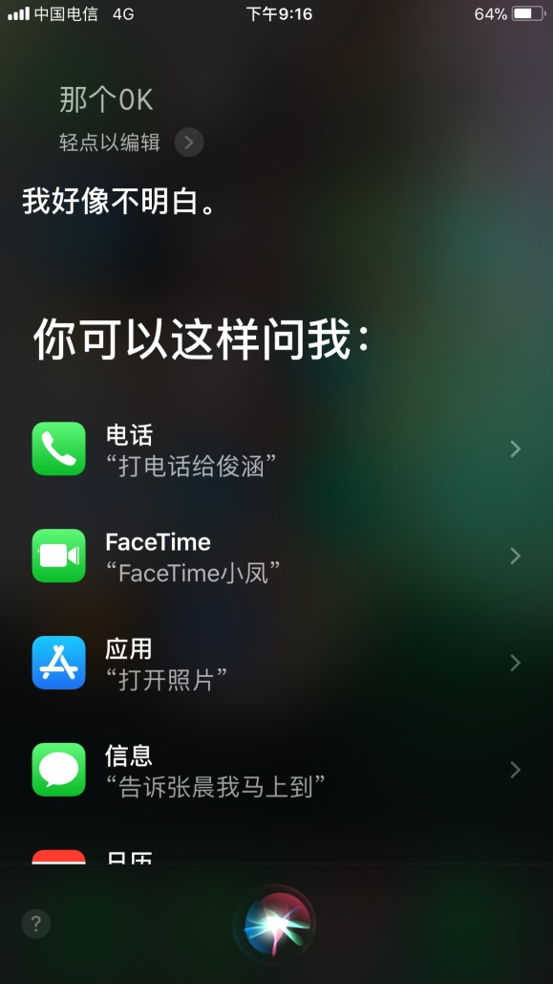
自然语言
自然语言通常是指一种自然地随文化演化的语言。

Slide 21
界面设计的原则
选择交互风格
优点： 缺点：
直接操纵
可视化表示任务概念 可能难以编程
允许容易学习记忆，避免错误 可能需要图形显示器和指点设备
鼓励探索
提供高主观满意度
菜单选择
缩短学习时间 提供很多菜单的危险
减少按键 可能使常用用户变慢
使决策结构化 占用屏幕空间
允许使用对话框管理工具 需要快速的显示速率
允许支持错误处理
表格填充
简化数据输入 占用屏幕空间
需要适度培训
给予方便的帮助
允许使用表格管理工具

Slide 22
界面设计的原则
选择交互风格
优点： 缺点：
命令语言
灵活 错误处理能力弱
对高级用户有吸引力 需要大量的培训和记忆
支持用户主导
允许方便创建用户自定义宏
自然语言
减轻学习句法的负担 需要说明对话框
可能不显示上下文
可能需要更多按键

Slide 23
界面设计的原则
界面设计的8条黄金规则
1.争取保持一致性
类似环境要求保持一致动作序列，始终使用一致的颜色、布局、大写和字体等。
2.满足普遍可用性的需要
满足新手到专家的差别，使技术多样性，丰富界面设计提供可感知系统质量
3.提供信息反馈
对每个用户动作都应有系统反馈
4.设计对话框以产生结束信息
把把动作序列组织成几组，一组动作完成后进行信息反馈，给予操作者完成任务的满足感

Slide 24
界面设计的原则
界面设计的8条黄金规则
5.预防错误
要尽可能设计使用户不能犯严重错误的系统
6.允许动作回退
应尽可能允许动作回退。这个特性可以减轻焦虑，使用户知道错误能够撤销
7.支持内部的控制点
有很多用户渴望他们掌控界面且界面相应他们动作的优越感
8.减轻短期记忆负担
人类利用短期记忆进行信息处理的能力有限，这要求避免用户记住一个屏幕上的内容，
然后在另一个屏幕上使用。

Slide 25
界面设计的原则
预防错误
了解错误的性质。设计人员能够按功能组织隔着屏幕和菜单、设计独特的命令和菜单选项，以及让用户难以使用不可逆动作，以此来帮助人们避免犯错或疏漏。考虑普遍性也有助于减少错误。

Slide 26
界面设计的原则
在增加自动化的同时确保人的控制
对常规任务来说，自动化是可取的，因为他降低了出错的可能性和用户的工作量。在不可预测事件中，必须采取行动来保障安全、避免代价昂贵的故障或提高产品质量，对于这种事件，人的判断是必须的。

Slide 27
问题2
界面设计有哪八条黄金准则？（说出其中三条即可）
1.争取保持一致性
2.满足普遍可用性的需要
3.提供信息反馈
4.设计对话框以产生结束信息
5.预防错误
6.允许动作回退
7.支持内部的控制点
8.减轻短期记忆负担

Slide 28
03
设计开发过程

Slide 29

设计的四个支柱
指南文档与过程
专家评审与可用性测试
01
02
03
04
用户界面需求
用户界面的软件工具

Slide 30

设计的四个支柱
用户界面需求
在任何活动中，征求和清楚地指明用户需求是取得成功的一个主要关键因素。
软件项目的成败经常取决于所有用户和实现者之间理解的精确性和完整性。没有适当的需求定义会导致不能正确的解决问题。
系统需求
功能需求
界面需求

Slide 31
设计的四个支柱
指南文档与过程
在设计过程的前期，应该产生一套工作指南，提供一组清晰的原则。
指南的创建应时一个组织内部的社交过程，用于帮助它获得可见性并赢得支持，应制定分发指南的规程以确保实施、允许特许和许可增强，指南文档必须是活的文本，能适应变化的需求，并通过体验改进。
系统需求
界面需求

Slide 32
设计的四个支柱
每个项目有不同的要求，指南文档应考虑：
（1）词、图标和图形
术语、缩写和大写
字符集、字体、字体大小和风格
图标、按钮、图形和线的粗度
颜色、背景、突出显示和闪烁的使用
（2）屏幕布局问题
菜单选择、表格填充和对话框格式
提示、反馈和出错消息的措施
对齐、空白和页边空白
项和列表的数据输入和显示格式
页眉和页脚的内容以及使用
适应小和大的显示器策略
（3）输入和输出设备
键盘、显示器、光标控制和指点设备
可听见的声音、语音反馈、语音I/O、触摸输入和 其他特殊 输入方式或设备
各种任务的相应次数
（5）动作序列
直接操纵的点击、拖动、释放和手势
命令语法、语义和序列
快捷键和可变成功能键
不同设备系统的触摸屏导航
（6）培训
在线帮助、教程和支持群体
培训和参考资料
系统需求
界面需求

Slide 33
设计的四个支柱
用户界面的软件工具
很多交互系统都是新奇的，一旦系统实现，再对系统进行重大修改就是困难、昂贵和耗费时间的，因此要确保评估工具的能力、易用性、易学性、成本和性能。按照工作的规模来裁剪自己的工具选择。构建一个支持用户界面开发项目的软件体系结构。

Slide 34
设计的四个支柱
专家评审与可用性测试
现在网站的设计人员意识到：在交付之前必须对组件进行很多小的和一些大的初步试验。除了各种专家评审方法外，与目标用户一起进行的测试、调查和自动化分析工具被证明是有价值的。将其过程依可用性研究的目标、预期用户数量、错误的危害程度和投资规模而变化很大。

Slide 35
04
AxureRP的介绍

Slide 36

界面原型可以手绘草图，
也可以使用Word，Viso
但是效果有限。
网页型界面原型可采用
HTML制作可采用EaExample，
GUIDesignStudio，AxureRP

Slide 37
AxureRP
AxureRP的简介
AxureRP是一个专业的快速原型设计工具。Axure（发音：Ack-sure），代表美国Axure公司；RP则是Rapid Prototyping（快速原型）的缩写。
Axure RP是美国Axure Software Solution公司旗舰产品，是一个专业的快速原型设计工具，让负责定义需求和规格、设计功能和界面的专家能够快速创建应用软件或Web网站的线框图、流程图、原型和规格说明文档。作为专业的原型设计工具，它能快速、高效的创建原型，同时支持多人协作设计和版本控制管理。
Axure RP已被一些大公司采用。Axure RP的使用者主要包括商业分析师、信息架构师、可用性专家、产品经理、IT咨询师、用户体验设计师、交互设计师、界面设计师等，另外，架构师、程序开发工程师也在使用Axure。
Axure迎来15周年，Axure RP 9已开始研发。

Slide 38
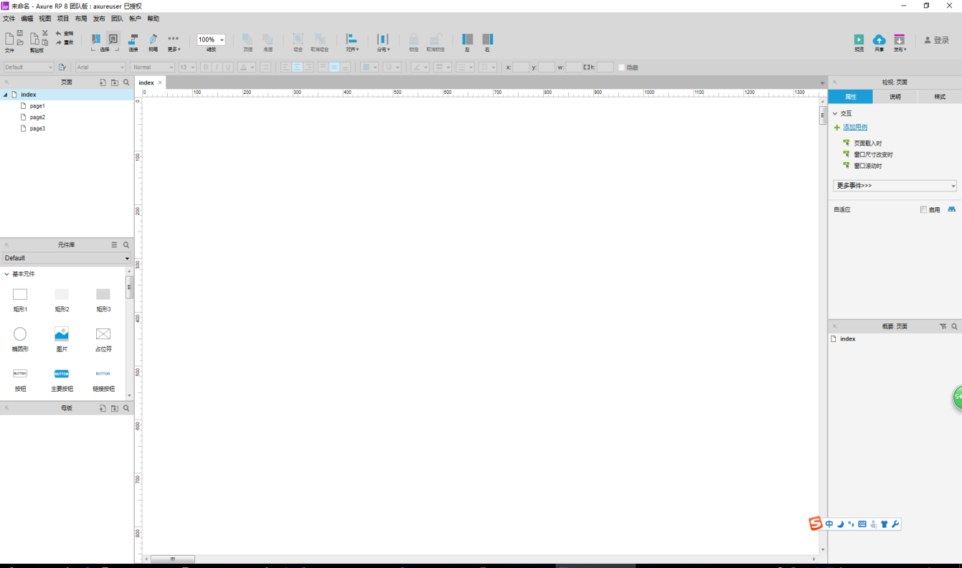







AxureRP
AxureRP的可视化界面介绍
1-主菜单工具栏：大部分类似office软件，不做详细解释，鼠标移到按钮上都有对应的提示
2-主操作界面：绘制产品原型的操作区域，所有的用到的元件都拖到该区域。
3-站点地图：所有页面文件都存放在这个位置，可以在这里增加、删除、修改、查看页面，也可以通过鼠标拖动调整页面顺序以及页面之间的关系。
4-axure元件库：或者叫axure组件库、axure部件库，所有软件自带的元件和加载的元件库都在这里，这里可以执行创建、加载、删除axure元件库的操作，也可以根据需求显示全部元件或某一元件库的元件。
5-母版管理：这里可以创建、删除、像页面头部、导航栏这种出现在每一个页面的元素，可以绘制在母版里面，然后加载到需要显示的页面，这样在制作页面时就不用再重复这些操作。
6-元件属性：这里可以设置选中元件的标签、样式，添加与该元件有关的注释，以及设置页面加载时触发的事件；
7-概要页面：对主操作界面里的原件详细介绍

Slide 39
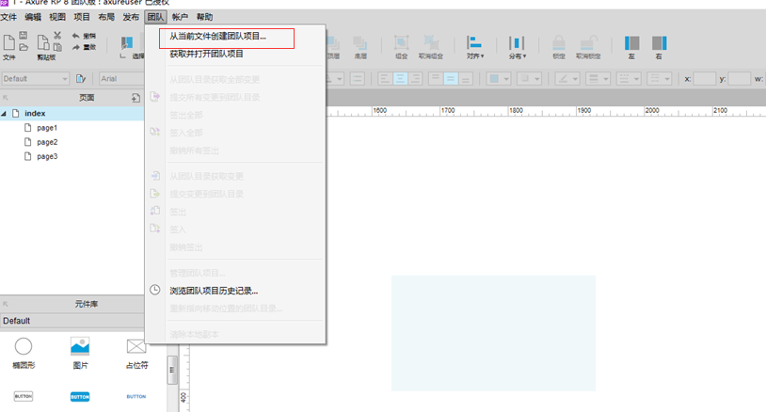
AxureRP
建立Axure团队项目
打开Axure7.0，在菜单栏，点击【团队】--->【从当前文件创建团队项目】
点击后，会弹出团队项目名称输入框，输入方便协作伙伴理解的项目名即可
点击Next，弹出团队项目目录设置框
选择一个文件夹，设置为共享文件夹，选择这个已共享的文件夹作为团队项目目录位置
点击确定团队项目目录位置，再点击Next
此时，弹出框提示项目副本的保存位置。
点击完成，等待数秒，即可创建共享项目成功

Slide 40
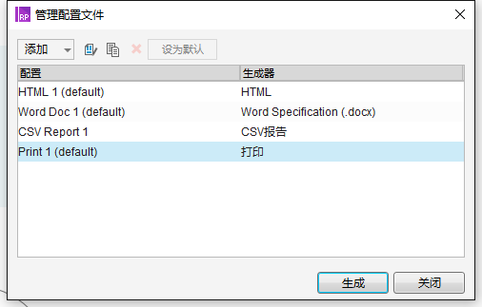
AxureRP
Axure可以导出的格式
Axure分别可以生成HTML，Word说明书，CSV报告，以及直接打印

Slide 41
问题3
AxureRP中RP的全称是什么？
Axure代表美国Axure公司，RP则是Rapid Prototyping（快速原型）的缩写。

Slide 42
参考资料
《用户界面设计》 电子工业出版社
CSDN论坛
http://blog.csdn.net/htx_helloworld/article/details/39647517
《Axure RP原型设计精髓》华中科技大学出版社
百度百科
https://baike.baidu.com/item/%E4%BA%BA%E6%9C%BA%E4%BA%A4%E4%BA%92/61313?fr=aladdin

Slide 43
小组分工
金志超 – 部分PPT制作 8.6
林 康 – 资料查找以及部分PPT制作 9.0
韩佳鑫 – PPT修改以及审查 8.9
胡泽宇 – AxureRP工具使用介绍 8.8
葛鑫志 – 界面原型设计 9.1

Slide 44
THANK YOU
Add up everything what you like and everything what you want
梦想，要比昨天走的更远

